Slide 1
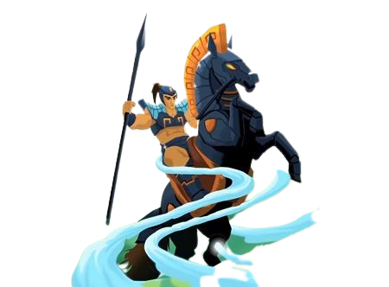

C - THỰC HÀNH ĐỌC HIỂU
THÁNH GIÓNG – TƯỢNG ĐÀI
VĨNH CỬU CỦA LÒNG YÊU NƯỚC
(Nguyễn Mạnh Nhị)

Slide 2
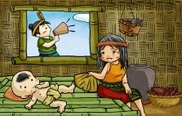
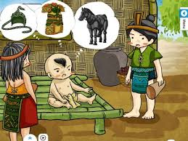
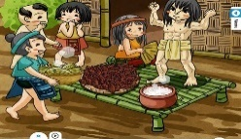
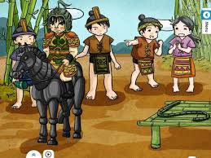
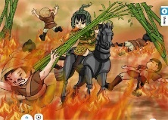
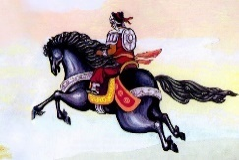
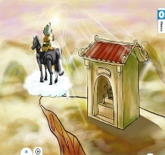
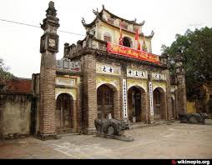
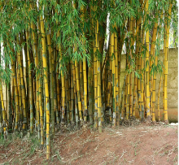
Quan sát tranh minh họa và trả lời các câu hỏi
Giáo án biên soạn bởi Kim Dung 0336032445 https://www.facebook.com/phamkimdung25/ .
Chỉ được phép chia sẻ bởi chủ sở hữu.
a. Hình ảnh minh họa cho truyện nào đã học?
b. Kể lại các sự kiện chính trong truyện?
c. Nêu ấn tượng của em về một sự kiện mà em thấy ấn tượng nhất? Lí giải vì sao?
Notes:
Giáo án biên soạn bởi Kim Dung 0336032445 https://www.facebook.com/phamkimdung25/ . Chỉ được phép chia sẻ bởi chủ sở hữu.

Slide 3
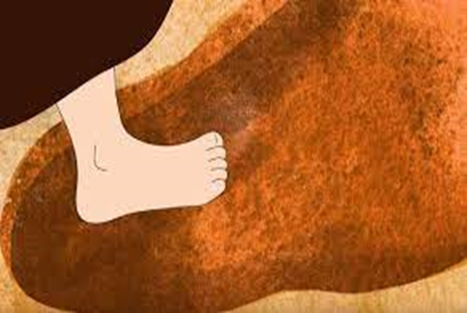
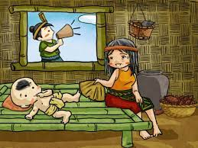

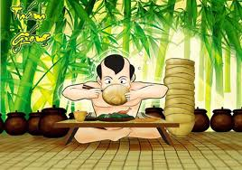
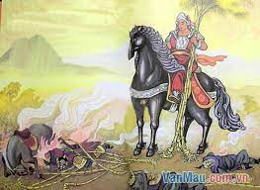
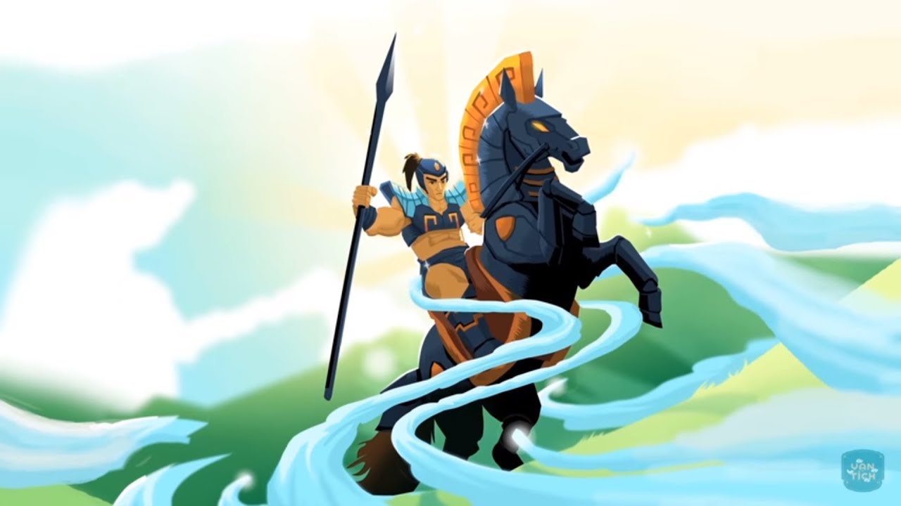
Giáo án biên soạn bởi Kim Dung 0336032445 https://www.facebook.com/phamkimdung25/ .
Chỉ được phép chia sẻ bởi chủ sở hữu.
Sự việc chính:
(1) Sự ra đời kì lạ của Gióng
(2)Tiếng nói đầu tiên xin đi đánh giặc
(3) Gióng đòi roi sắt, ngựa sắt, giáp sắt
(6)Gióng bay về trời và những dấu tíchc còn lại
(4)Gióng vươn vải trở thành tráng sĩ
(5) Gióng nhổ tre bên đường đánh giặc
Notes:
Giáo án biên soạn bởi Kim Dung 0336032445 https://www.facebook.com/phamkimdung25/ . Chỉ được phép chia sẻ bởi chủ sở hữu.

Slide 4






Giáo án biên soạn bởi Kim Dung 0336032445 https://www.facebook.com/phamkimdung25/ .
Chỉ được phép chia sẻ bởi chủ sở hữu.
I.
TÌM HIỂU
CHUNG
Notes:
Giáo án biên soạn bởi Kim Dung 0336032445 https://www.facebook.com/phamkimdung25/ . Chỉ được phép chia sẻ bởi chủ sở hữu.

Slide 5
Giáo án biên soạn bởi Kim Dung 0336032445 https://www.facebook.com/phamkimdung25/ .
Chỉ được phép chia sẻ bởi chủ sở hữu.
Thảo luận nhóm đôi:
Sưu tầm tư liệu, trả lời câu hỏi trong phiếu học tập số 1
Phiếu học tập số 1
1/ Tìm hiểu và giới thiệu ngắn gọn về tác giả
2/ Giải thích 1 số từ sau: - Gióng hoá - Bất tử hoá
3/ Xuất xứ của văn bản
4/ Thể loại của văn bản
5/ Bố cục của văn bản
Đoạn (1)
Đoạn (2)
Đoạn (3)
Đoạn (4)
Notes:
Giáo án biên soạn bởi Kim Dung 0336032445 https://www.facebook.com/phamkimdung25/ . Chỉ được phép chia sẻ bởi chủ sở hữu.

Slide 6
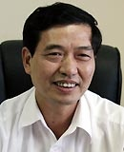



1. Tác giả
Giáo án biên soạn bởi Kim Dung 0336032445 https://www.facebook.com/phamkimdung25/ .
Chỉ được phép chia sẻ bởi chủ sở hữu.
Bùi Mạnh Nhị (1955)
Quê quán: Xã Thành Lợi, Huyện Vụ Bản, Nam Định.
Vị trí: Là Nhà giáo Ưu tú; Từng được trao tặng Huân chương Lao động hạng Nhất.
Notes:
Giáo án biên soạn bởi Kim Dung 0336032445 https://www.facebook.com/phamkimdung25/ . Chỉ được phép chia sẻ bởi chủ sở hữu.

Slide 7
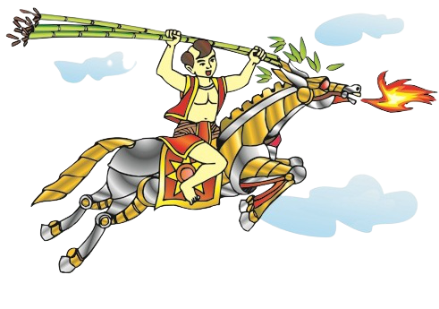
2. Tác phẩm
Giáo án biên soạn bởi Kim Dung 0336032445 https://www.facebook.com/phamkimdung25/ .
Chỉ được phép chia sẻ bởi chủ sở hữu.
Trích Phân tích tác phẩm văn học dân gian trong nhà trường (2012).
a) Xuất xứ
b) Thể loại
c) Bố cục
Văn nghị luận văn học
5 phần
Notes:
Giáo án biên soạn bởi Kim Dung 0336032445 https://www.facebook.com/phamkimdung25/ . Chỉ được phép chia sẻ bởi chủ sở hữu.

Slide 8
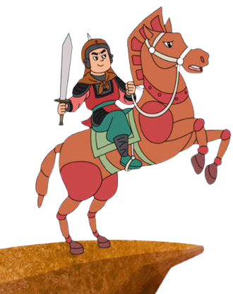
Giáo án biên soạn bởi Kim Dung 0336032445 https://www.facebook.com/phamkimdung25/ .
Chỉ được phép chia sẻ bởi chủ sở hữu.
Bố cục
Nêu vấn đề: Thánh Gióng - bức tượng đài bất tử về lòng yêu nước
01- Đoạn 1
02- Đoạn 2
Gióng ra đời kì lạ
03 – Đoạn 3
Gióng lớn lên cũng kì lạ
04 – Đoạn 4
Gióng vươn vai ra trận đánh giặc.
05- Đoạn 5
Gióng bay lên trời và dấu xưa còn lại
Notes:
Giáo án biên soạn bởi Kim Dung 0336032445 https://www.facebook.com/phamkimdung25/ . Chỉ được phép chia sẻ bởi chủ sở hữu.

Slide 9
Giáo án biên soạn bởi Kim Dung 0336032445 https://www.facebook.com/phamkimdung25/ .
Chỉ được phép chia sẻ bởi chủ sở hữu.
II.
ĐỌC HIỂU
VĂN BẢN
Notes:
Giáo án biên soạn bởi Kim Dung 0336032445 https://www.facebook.com/phamkimdung25/ . Chỉ được phép chia sẻ bởi chủ sở hữu.

Slide 10

Giáo án biên soạn bởi Kim Dung 0336032445 https://www.facebook.com/phamkimdung25/ .
Chỉ được phép chia sẻ bởi chủ sở hữu.
1.
Vấn đề nghị luận
Notes:
Giáo án biên soạn bởi Kim Dung 0336032445 https://www.facebook.com/phamkimdung25/ . Chỉ được phép chia sẻ bởi chủ sở hữu.

Slide 11



Giáo án biên soạn bởi Kim Dung 0336032445 https://www.facebook.com/phamkimdung25/ .
Chỉ được phép chia sẻ bởi chủ sở hữu.
? Ở bài trước các em đã được học hai văn bản nghị luận văn học. Theo các em khi đọc hiểu một văn bản nghị luận văn học ta cần trang bị cho mình những kiến thức cơ bản nào?
Notes:
Giáo án biên soạn bởi Kim Dung 0336032445 https://www.facebook.com/phamkimdung25/ . Chỉ được phép chia sẻ bởi chủ sở hữu.

Slide 12


Giáo án biên soạn bởi Kim Dung 0336032445 https://www.facebook.com/phamkimdung25/ .
Chỉ được phép chia sẻ bởi chủ sở hữu.
PHIẾU HỌC TẬP
Phiếu học tập số 2
1/ Văn bản viết về vấn đề gì?
2/ Vấn đề ấy được nêu khái quát ở phần nào?
3/ Nhận xét cách nêu vấn đề của tác giả
4/ Qua văn bản, em hiểu truyền thuyết Thánh Gióng có ý nghĩa như thế nào?
5/ Rút ra bài học gì khi muốn xác định vấn đề nghị luận.
Notes:
Giáo án đăng ký bản quyền của Kim Dung 0336032445 https://www.facebook.com/phamkimdung25/

Slide 13

1. Vấn đề nghị luận
Giáo án biên soạn bởi Kim Dung 0336032445 https://www.facebook.com/phamkimdung25/ .
Chỉ được phép chia sẻ bởi chủ sở hữu.
Nghị luận văn học là văn bản nghị luận bàn về các vấn đề văn học
Ý kiến thường là một nhận xét mang tính khẳng định hoặc phủ định. Ý kiến của văn bản nghị luận thường nêu ở nhan đề hoặc mở đầu bài viết.
Bằng chứng: là những minh chứng làm rõ lí lẽ
Lí lẽ: là cơ sở cho ý kiến, quan điểm của người viết, người nói.
=> Ý kiến, lí lẽ, bằng chứng có mối quan hệ chặt chẽ với nhau.
Notes:
Giáo án biên soạn bởi Kim Dung 0336032445 https://www.facebook.com/phamkimdung25/ . Chỉ được phép chia sẻ bởi chủ sở hữu.

Slide 14
Giáo án biên soạn bởi Kim Dung 0336032445 https://www.facebook.com/phamkimdung25/ .
Chỉ được phép chia sẻ bởi chủ sở hữu.
PHIẾU HỌC TẬP
Phiếu học tập số 2
1/ Vấn đề nghị luận
2/ Vấn đề ấy được nêu khái quát ở phần nào?
3/ Cách nêu vấn đề
4/ Ý nghĩa của truyền thuyết Thánh Gióng
5/ Rút ra bài học gì khi muốn xác định vấn đề nghị luận.
Thánh Gióng là tác phẩm tiêu biểu thuộc chủ đề yêu nước trong văn học.
Vấn đề được nêu ở nhan đề và được khái quát lại ở đoạn đầu văn bản.
Đi từ khái quát đến cụ thể
- Là truyền thuyết hay nhất và tiêu biểu nhất cho chủ đề đánh giắc cứu nước.
- Lưu giữ, giúp người dân tin vào truyền thống yêu nước của nhân dân ta
- Dựa vào bố cục của văn bản
- Xác định nội dung và ý nghĩa của văn bản nghị luận
Notes:
Giáo án đăng ký bản quyền của Kim Dung 0336032445 https://www.facebook.com/phamkimdung25/

Slide 15





Giáo án biên soạn bởi Kim Dung 0336032445 https://www.facebook.com/phamkimdung25/ . Chỉ được phép chia sẻ bởi chủ sở hữu.
Chúc các em học tốt !
Notes:
Giáo án biên soạn bởi Kim Dung 0336032445 https://www.facebook.com/phamkimdung25/ . Chỉ được phép chia sẻ bởi chủ sở hữu.

